Slide 1
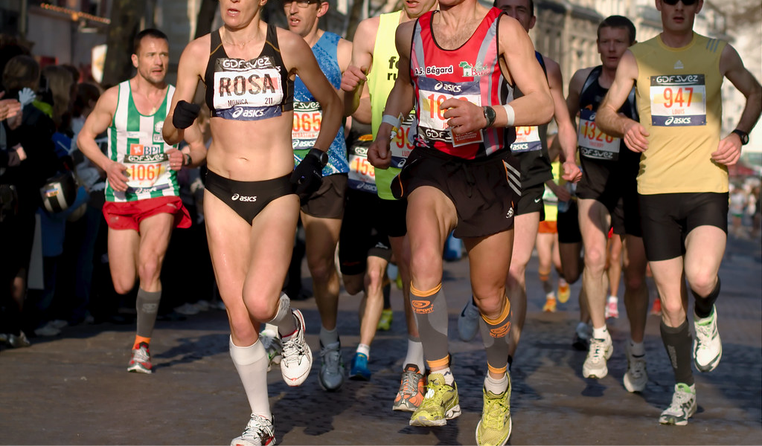
무릎에 띠 하나
감았을 뿐인데
왜 덜 아플까요?
효과는 진짜입니다.
다만 이유가 생각과 다릅니다.

Slide 2
무릎뼈 바로 아래를
꾹 누르는 띠
사진 넣는 자리
스트랩을 찬 무릎 · 정면 또는 옆모습
띠가 무릎뼈 바로 아래 힘줄 위를 지나게
무릎뼈와 정강이를 잇는 힘줄 위를
지나갑니다. 점프·착지에서 이 힘줄이
아픈 ‘점퍼 무릎’에서 주로 연구됐습니다.

Slide 3
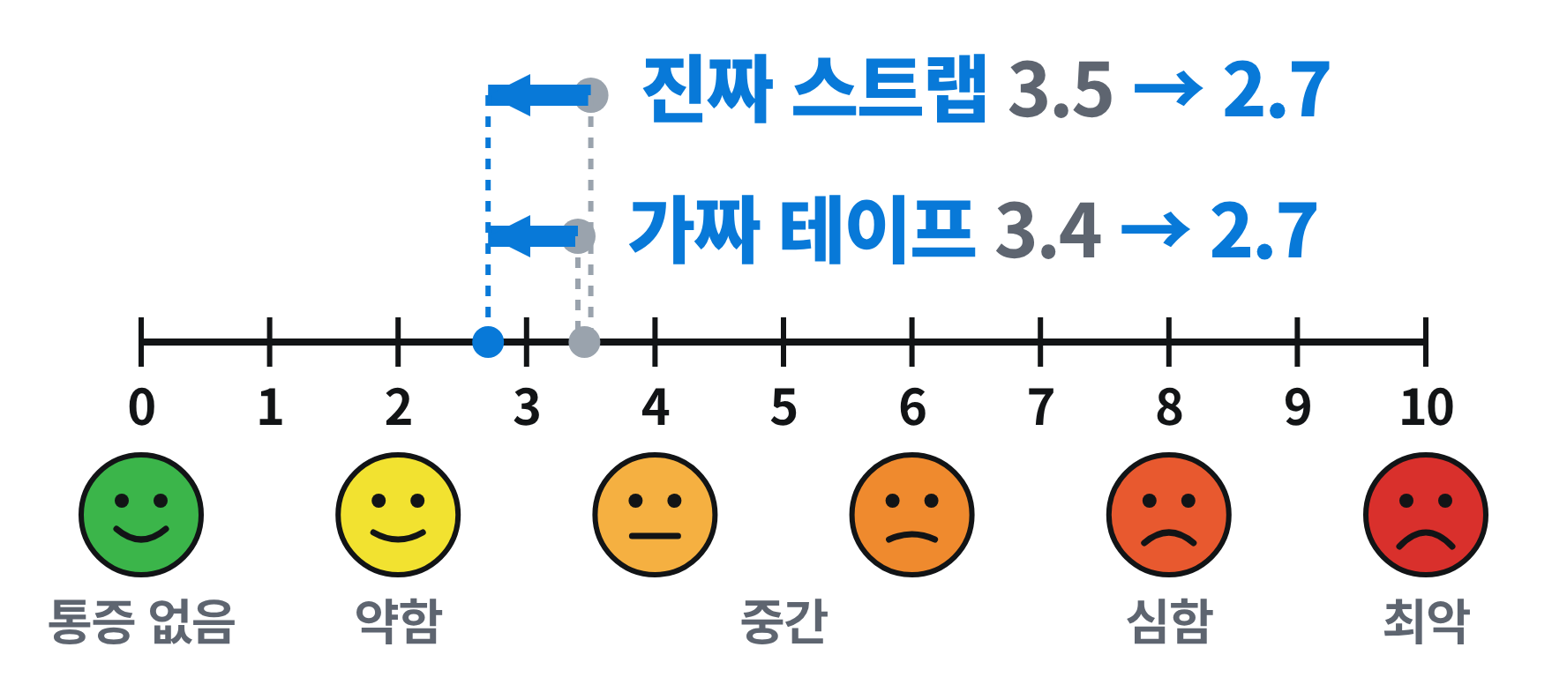
진짜 스트랩 vs
가짜 테이프
실험해 봤습니다
슬개건병증 선수 · 1주는 그냥, 2주째는 착용하고 운동
운동 2시간 뒤 통증 (가짜 테이프 = 힘줄을 누르지 않는 테이프)
둘 다 0.7~0.8점 줄었습니다
진짜 스트랩의 효과가 가짜 테이프와
크게 다르지 않았다는 뜻입니다
de Vries A et al. Scand J Med Sci Sports 2016;26(10):1217–24

Slide 4
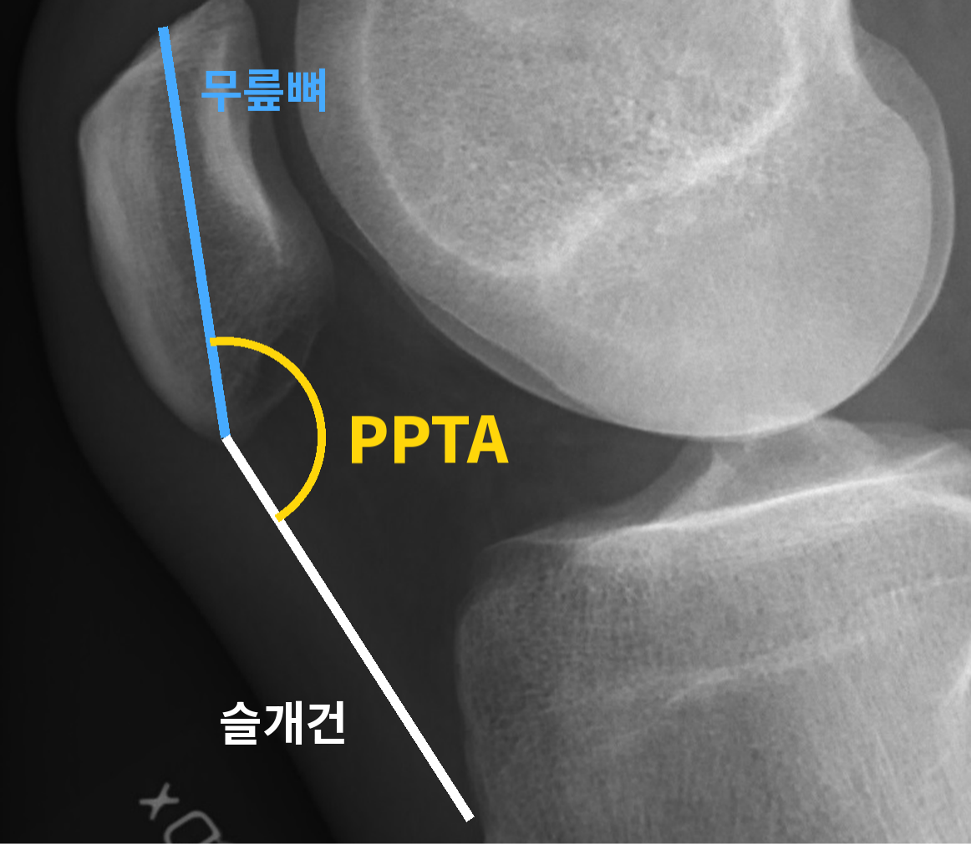
기전 가설 ①
힘줄이 덜 당겨진다?
슬개건 스트랩 착용
↓
슬개건에 국소 압박
↓
슬개골–슬개건 각도·유효 길이 변화
각도 = PPTA (patella–patellar tendon angle)
↓
슬개건 변형률(strain) 감소 가능성
그런데 이것 때문에 통증이 줄었는지는 아직 모름
Lavagnino M et al. Sports Health 2011;3(3):296–302

Slide 5
부딪힌 팔꿈치를
문지르면 덜 아픈 것처럼
피부를 누르는 감각이
통증 신호를 덮을 수 있습니다
여기에 ‘차면 덜 아파’
기대도 더해질 수 있습니다
논문 저자들의 해석
뭐든 붙이면 피부가 자극돼 통증 신호가 바뀐다
스트랩은 힘줄 압박이 조금 더 보탰을 수 있다
de Vries A et al. Scand J Med Sci Sports 2016;26(10):1217–24

Slide 6
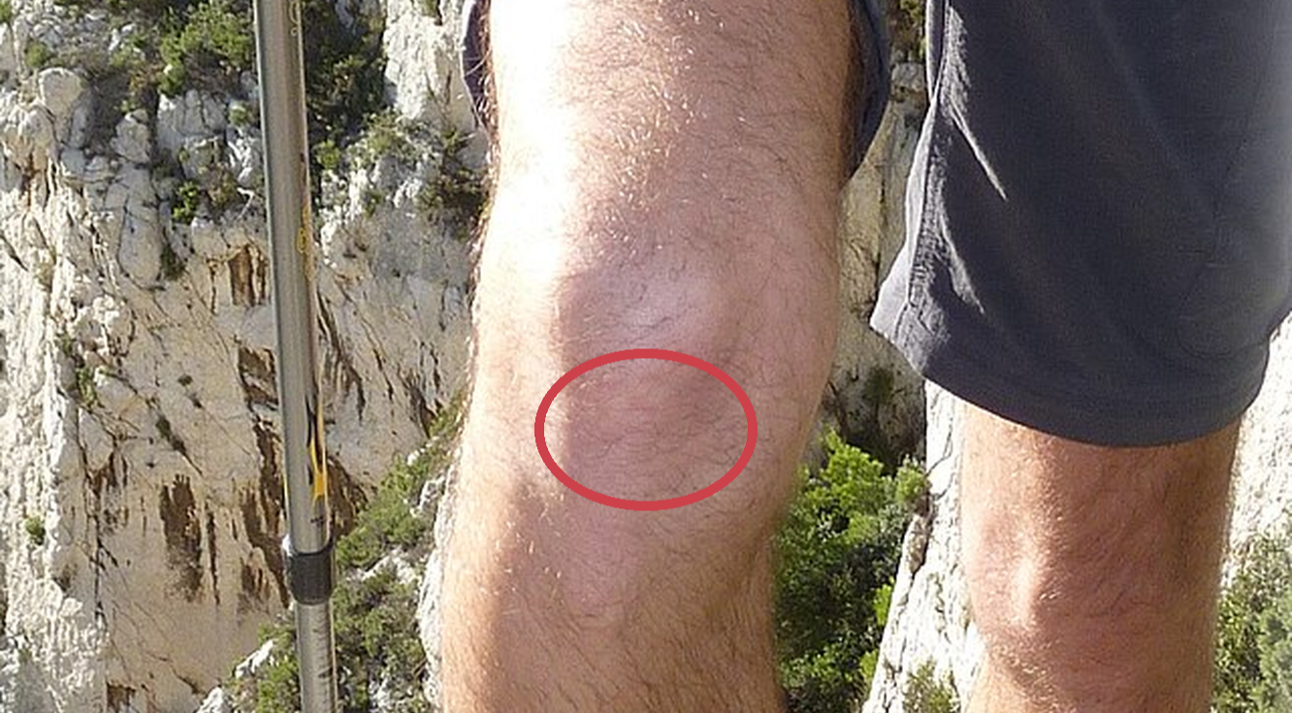
슬개건병증,
여기가 아프다면
점프·착지·내리막에서 아픈 자리.
스트랩을 차면 단기 통증 감소가 보고됐습니다.
무릎뼈 주변·뒤가 아픈 슬개대퇴통증에는
가이드라인이 스트랩을 권하지 않습니다
de Vries A et al. Scand J Med Sci Sports 2016;26(10):1217–24
Dar G, Mei-Dan E. Prosthet Orthot Int 2019;43(1):21–7
Willy RW et al. J Orthop Sports Phys Ther 2019;49(9):CPG1–95

Slide 7
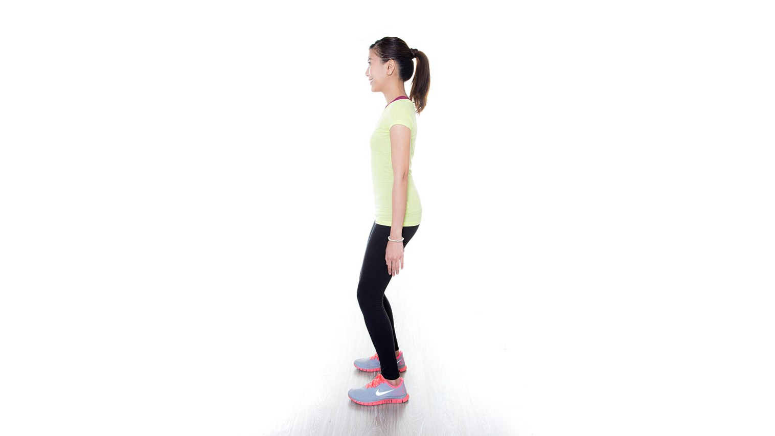
힘줄은 점진적인 부하로
좋아집니다
통증이 버틸 만한 범위에서 무게와 강도를
조금씩 늘려 힘줄에 부하를 주는 운동,
이게 회복의 핵심입니다.
무릎뼈 주변 통증 → 엉덩이 + 허벅지 근력 운동을 함께
Breda SJ et al. Br J Sports Med 2021;55:501–9
Collins NJ et al. Br J Sports Med 2018;52:1170–8

Slide 8
2,500원 언더랩으로
대신해 보세요
사진 넣는 자리
언더랩을 띠처럼 말아
무릎뼈 바로 아래에 감은 모습
가짜 테이프도 스트랩과 비슷하게
줄었다면, 비싼 스트랩이 꼭 필요하진 않습니다.
언더랩 자체를 시험한 연구는 없습니다 · 저리면 느슨하게
덜 아프다고 무리하면 힘줄이 더 상할 수 있습니다.
붓기·밤 통증이 있으면 진료가 먼저입니다.
de Vries A et al. Scand J Med Sci Sports 2016;26(10):1217–24

